Slide 1

CHÀO MỪNG CÁC EM ĐẾN VỚI TIẾT HỌC
Notes:
BÀI GIẢNG ĐƯỢC THỰC HIỆN BỞI HUY DUẨN. GMAIL: huyduan2410@gmail.com - https://www.facebook.com/huyduan24/

Slide 2

BẢNG CHIA 5

Slide 3

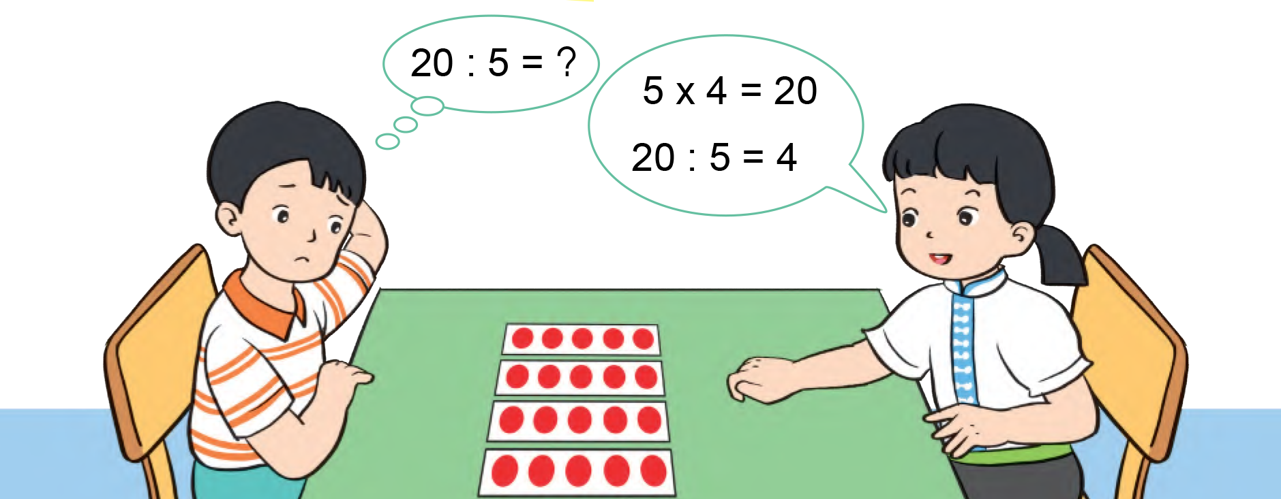

Slide 4

10 : 5 = ?

Slide 5
5 : 5 = ?
Có 5 hình tròn, chia đều thành 5 phần
Lần 1
Lần 2
Lần 1
Lần 2
Lần 1
Lần 2
Lần 1
Lần 2
Lần 1
Lần 2
Mỗi phần có 2 hình tròn.
Ta có phép chia
10 : 5 = 2

Slide 6
10 : 5 = ?
Dựa vào phép nhân:
5 x 2 = 10
Ta được phép chia:
10 : 5 = 2

Slide 7


Lập bảng chia 5

Slide 8

5 : 5 =
1
10 : 5 =
2
15 : 5 =
3
4
BẢNG CHIA 5
20 : 5 =
25 : 5 =
5
30 : 5 =
6
35 : 5 =
7
40 : 5 =
8
45 : 5 =
9
50 : 5 =
10

Slide 9

1
Tính nhẩm:
10 : 5
30 : 5
40 : 5
5 : 5
25 : 5
45 : 5
15 : 5
50 : 5
35 : 5
= 2
= 1
= 3
= 6
= 5
= 10
= 8
= 9
= 7

Slide 10

2
Tính:
15 kg : 5
20 kg : 5
= 3 kg
45 l : 5
30 l : 5
= 9 l
= 4 kg
= 6 l
35 cm : 5
50 dm : 5
= 7 cm
= 10 dm

Slide 11

5 : 5 =
1
10 : 5 =
2
15 : 5 =
3
4
BẢNG CHIA 5
20 : 5 =
25 : 5 =
5
30 : 5 =
6
35 : 5 =
7
40 : 5 =
8
45 : 5 =
9
50 : 5 =
10

Slide 12

CỦNG CỐ - Dặn dò

